Slide 1
Kommunfullmäktiges
strategiska målområden och indikatorer 2024
2024-03-28

Slide 2
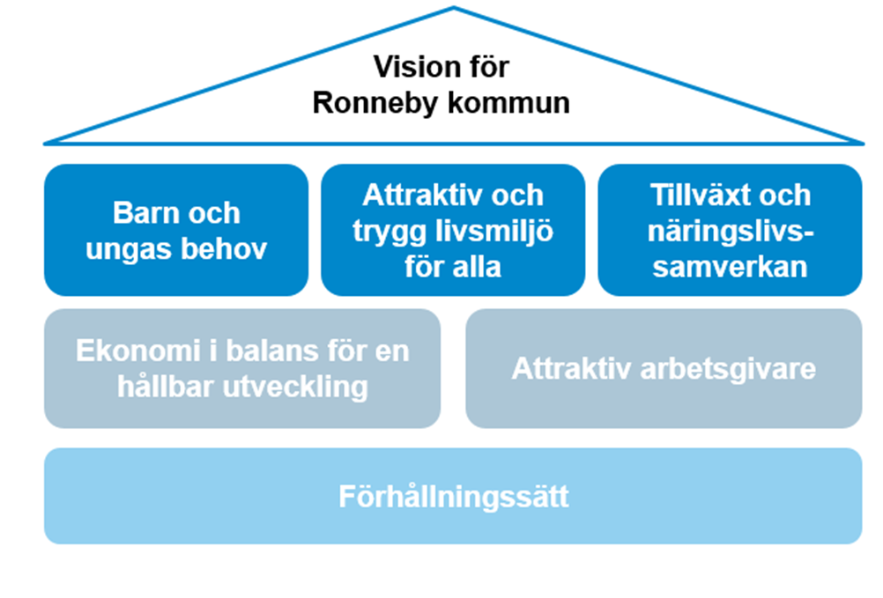
Nulägesbeskrivning Agenda 2030 som grund för strategiska målområden

Slide 3
Vision Ronneby
Ronneby skall vara en framgångskommun där befolkningen och antalet arbetstillfällen ökar.
Kommunen ska präglas av ett tillåtande, lyssnande och ansvarstagande ledarskap där omsorg om invånarna, näringslivet och miljön står i fokus.
Alla människor ska ha samma rättigheter och lika värde och varje enskild individ skall bemötas med respekt och
erbjudas god kommunal service, en attraktiv livsmiljö, ett levande kulturliv och en rik fritid.
Den kommunala servicen skall kännetecknas av valfrihet för den enskilde.
Det ska finnas en trygg förskola och skola som förbereder våra barn för framtiden samt individanpassad omsorg i livets alla faser.
Näringslivet ska uppmärksammas som grunden för allas vår ekonomi och genom nära dialog ges möjlighet att vara
delaktiga i samhällsutvecklingen.
Naturen och vår miljö skall förvaltas med ett långsiktigt perspektiv så att vi bevarar dess värden till efterkommande
generationer.
Ronneby behöver ett tydligt ledarskap och tydliga mål för att utvecklas till en jämställd och trygg framgångskommun.

Slide 4
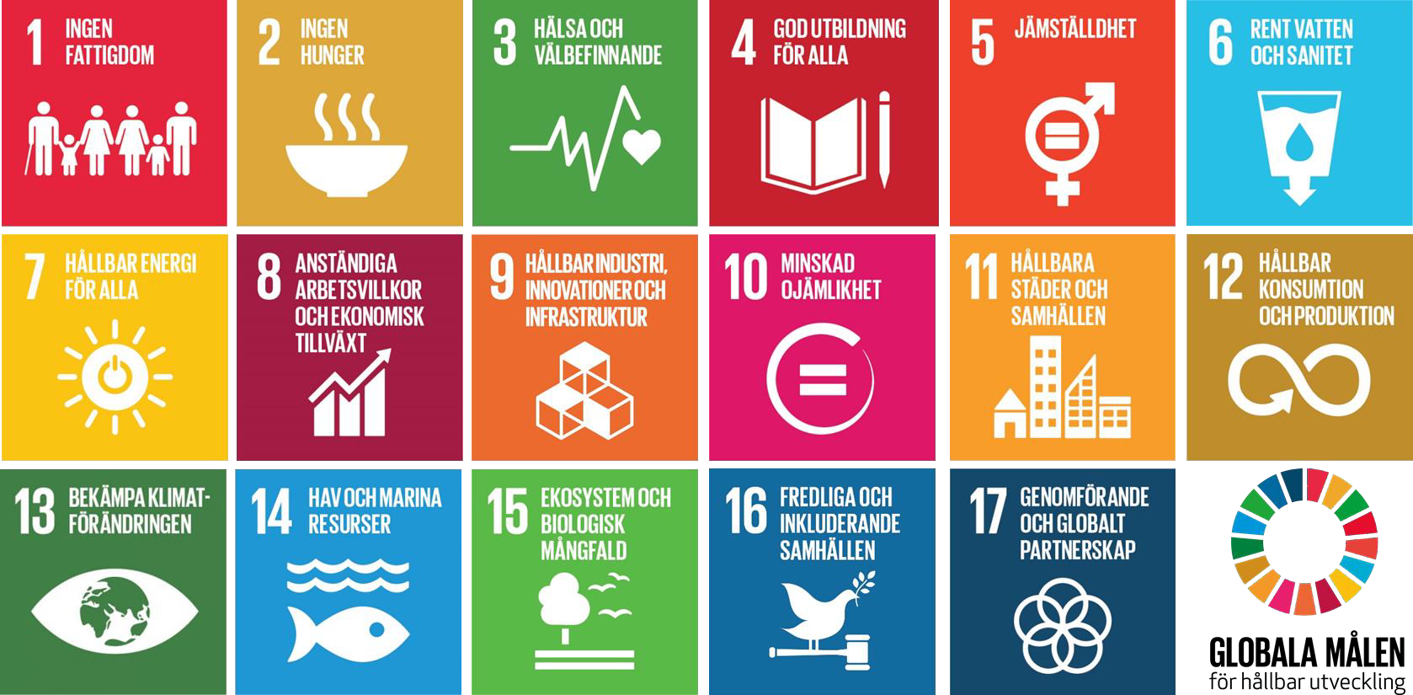
Sveriges första hållbara kommun
Ronneby ska bli Sveriges första hållbara kommun. De strategiska målområdena och arbetet med att nå dessa ska ha en koppling till FN:s globala mål för hållbar utveckling – Agenda 2030.
De 17 globala hållbarhetsmålen är:
De globala målen ska balansera de tre dimensionerna av hållbarhet: den ekonomiska, den sociala och den miljömässiga. Det innebär att Ronneby kommuns verksamhet genom en hållbar utveckling ska drivas och utvecklas i enlighet med den vision som finns för kommunen, så att invånare, företag och besökare kan bidra till en samhällsutveckling som är långsiktighet hållbar för såväl människan som naturen.

Slide 5
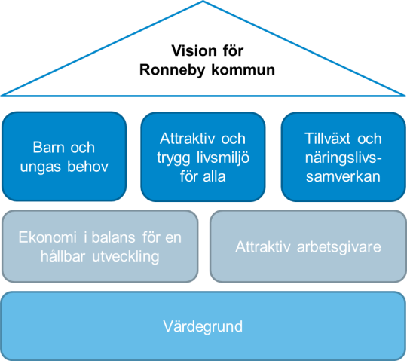
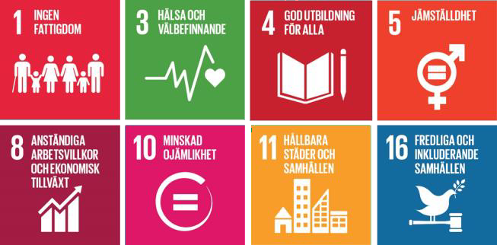
Barn och ungas behov
I Ronneby kommun tar vi ett gemensamt ansvar för barn och ungas uppväxtvillkor. Genom tidiga insatser och förebyggande arbete för fysisk, psykisk och social hälsa, får fler barn och unga en bra uppväxt och ett mer hälsosamt liv.
Tillsammans skapar vi förutsättningar för alla barns rätt att utvecklas så långt som möjligt, utifrån sina specifika förutsättningar. All verksamhet präglas av stimulerande och trygga lärandemiljöer som främjar nyfikenhet och ett livslångt lärande. Med en likvärdig skola ges goda möjligheter att lyckas oavsett bakgrund.
Barn och unga ges möjlighet till behovsanpassat socialt stöd och ekonomisk trygghet för att kunna utvecklas till självständiga individer. Kommunen verkar aktivt tillsammans med andra samhällsaktörer för att kompensera barns ojämlika uppväxtvillkor.
Livsmiljöer för barn och unga är trygga och tillgängliga för alla oavsett kön, funktionsnedsättning, bakgrund eller socioekonomisk situation. Tillsammans med civilsamhället, föreningslivet och näringslivet verkar kommunen för att fler barn och unga får en meningsfull fritid.
Barn- och ungdomsperspektivet prioriteras och är centralt i samhällsplanering och all kommunal verksamhet. Att lyssna på barn och unga och ta hänsyn till deras behov är en självklarhet i vår kommunala verksamhet.

Slide 6
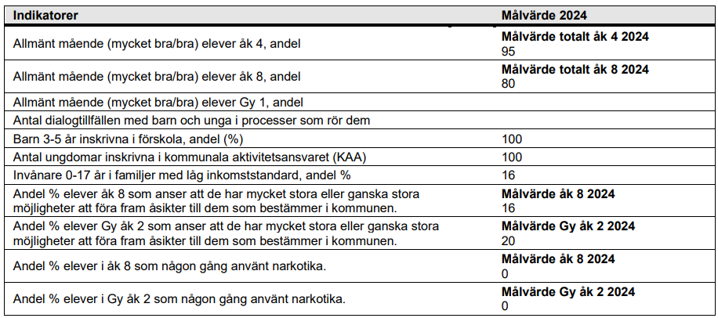
Barn och ungas behov

Slide 7
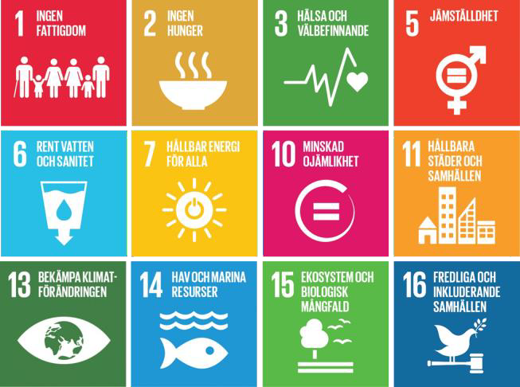
Attraktiv och trygg livsmiljö för alla
I Ronneby kommun skapar vi förutsättningar för livskvalitet i stad och på landsbygd. Ronneby kommun är en plats rik på historia och natur. Här finns bra boende i olika miljöer, god infrastruktur, utrymme för rekreation, kulturliv och en berikande fritid. Här finns en livskraftig natur, vi skyddar djur och växter och främjar biologisk mångfald. Här känner alla sig hemma och vi tar gemensamt ansvar för vår närmiljö.
Ronneby kommuns arbete med hållbar utveckling grundar sig på Agenda 2030. Det kommer att krävas en omställning av samhället där alla aktörer bidrar för att vi ska lyckas nå en hållbar utveckling. Vi i Ronneby kommun behöver göra en successiv förändring till ett modernt och hållbart välfärdssamhälle som även bidrar till en hållbar utveckling globalt. En utmaning där vi behöver agera snabbt är omställningen av vår transportsektor, så den blir fossilfri.
Ronneby kommun är ett jämlikt och jämställt samhälle där vi verkar för mänskliga rättigheter. Livsmiljön i Ronneby kommun är tillgänglig för alla och anpassas efter människors olika behov, det gäller såväl den fysiska miljön som information och service. Den kommunala servicen kännetecknas av valfrihet för den enskilde eftersom en människa som själv får vara aktiv i att forma sitt eget liv mår bra.
För att skapa trygga livsmiljöer ges invånare möjlighet till inflytande, stöd och delaktighet i den lokala och regionala samhällsutvecklingen. Kommunen och civilsamhället stärker gemensamt och var för sig demokratin och motverkar segregation. Ett livskraftigt föreningsliv är betydelsefullt för samhället och tilliten mellan människor.
Inom ramen för det trygghetsskapande och brottsförebyggande arbetet samverkar kommunen med polisen och andra myndigheter samt förenings- och näringsliv.

Slide 8
Attraktiv och trygg livsmiljö för alla

Slide 9
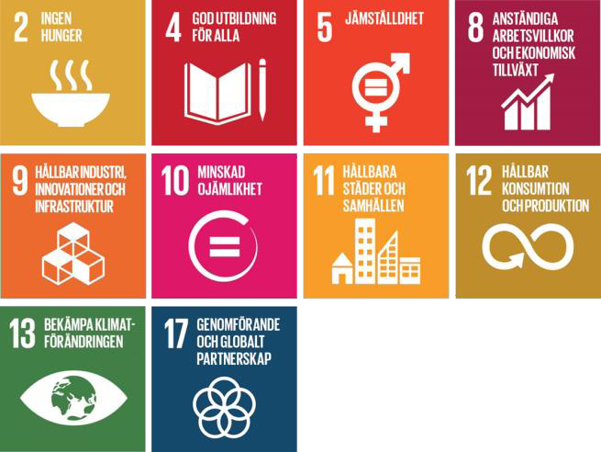
Tillväxt och näringslivssamverkan
I Ronneby kommun utvecklas det lokala näringslivet och kommunen som helhet positivt och
skapar förutsättningar för en fungerande arbetsmarknad, fler arbetstillfällen och tillväxt.
Det utmärkande för Ronneby kommun är ett positivt företagsklimat där lokal och regional samverkan är nyckeln till framgång. Genom en tydlig näringslividentitet blir kommunen attraktiv för företag att etablera sig och verka i.
Genom ett öppet och välkomnande samverkansklimat med god service och professionellt bemötande skapas goda förutsättningar för företagande, innovationer och fler arbetstillfällen. Kommunens medarbetare och förtroendevalda är viktiga ambassadörer för Ronneby kommuns platsvarumärke.
Med god tillgång till bostäder, samhällsservice, en väl utbyggd infrastruktur samt ett rikt fritid- och kulturliv skapas förutsättningar för en attraktiv kommun. För att vara förberedd på framtida utvecklingsmöjligheter och etableringar finns det en god framförhållning i samhällsplaneringen.
Kommunen stödjer utvecklingen av livslångt lärande och arbetstillfällen för alla grupper. Kommunens förvaltningar och bolag bidrar till att sänka trösklarna till arbetsmarknaden för kommunens invånare som lever i utanförskap. Genom ett gemensamt och fokuserat arbete kring kompetensförsörjning ges fler möjlighet till egenförsörjning, vilket är en viktig förutsättning för att finansiera en trygg välfärd.

Slide 10
Tillväxt och näringslivssamverkan
Indikatorerna Invånare 17-24 år som varken arbetar eller studerar, andel (%) och Förvärvsarbetande dagbefolkning, antal går dock inte att följa då SCB avslutat statistikprodukten RAMS.

Slide 11
Ekonomi i balans för en hållbar utveckling
Ronneby kommun ska bli Sveriges första hållbara kommun. Kommunens verksamheter bedrivs effektivt och säkerställer en jämlik och hälsofrämjande livskvalitet med liten miljöpåverkan för alla nu och i framtiden. Ekonomi i balans är både en förutsättning för och en effekt av hållbar utveckling.
Behoven av välfärdstjänster ökar. Genom god ekonomisk hushållning, både på kort och lång sikt, skjuts inte finansieringen av välfärden till kommande generationer. För att klara av att utföra vårt välfärdsuppdrag är kommunen beroende av en bred samverkan. Genom att samverka, både inom kommunkoncernen samt med externa parter, kan komplexa utmaningar lösas.
För att uppnå en ekonomi i balans behöver flera faktorer samverka och det behöver finnas ett samband mellan målen, resursåtgången, prestationerna, resultaten och kvaliteten samt effekterna av detta.
Med utgångspunkt från kommunens behov är digitaliseringen en möjliggörare för att förbättra och utveckla våra välfärdstjänster. Det bidrar samtidigt till en ökad tillgänglighet och service för alla som bor, lever och verkar i Ronneby kommun.
Allt större delar av samhället digitaliseras och för att hushåll och företag ska kunna ta del av
detta krävs en uppkoppling till bredband via fiber.

Slide 12
Ekonomi i balans för en hållbar utveckling

Slide 13
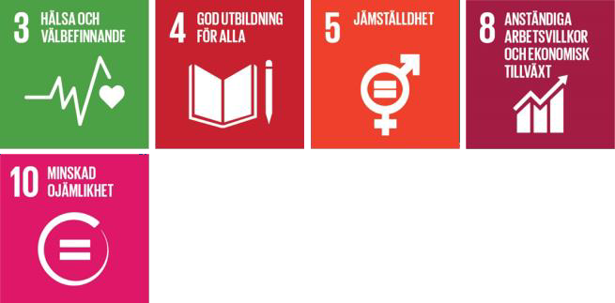
Attraktiv arbetsgivare
Personalen är kommunens största och viktigaste tillgång. Tillsammans skapar vi livskvalitet
för invånarna i kommunen och varje medarbetare gör skillnad för människor varje dag.
Ronneby kommun är en attraktiv arbetsgivare såväl för nuvarande som potentiella medarbetare. Med fokus på en frisk arbetsplats och ett hållbart arbetsliv skapas en god arbetsmiljö där medarbetare kan må bra och utvecklas.
Förmågan att möta framtiden med rätt kompetens är den största och viktigaste utmaningen för kommunen som arbetsgivare. Innovativa lösningar kommer att behövas för att ta till vara på människor och deras kompetenser och samtidigt säkerställa kommunens kompetensförsörjning.
Personalsammansättningen i våra verksamheter speglar samhället. Vi välkomnar olikheter och skapar förutsättningar för alla medarbetare oavsett kön, könsöverskridande identitet och uttryck, etnisk tillhörighet, religion eller annan trosuppfattning, funktionsnedsättning, sexuell läggning och ålder. Vi är övertygade om att mångfald leder till utveckling.
Med ett tydligt ledarskap som utmärks av tillit, närvaro och ansvar skapas en tillåtande kultur där medarbetarnas delaktighet tas tillvara och synliggörs. Tillsammans skapar vi förutsättningar för barn och ungas behov, tillväxt och näringslivssamverkan och en attraktiv och trygg livsmiljö för alla.

Slide 14
Attraktiv arbetsgivare

